Slide 1
La note conceptuelle
Module 4

Slide 2
Sujets de ce module
L’approche du cadre logique pour mieux rédiger la note conceptuelle et la note complète
Identifier les acteurs principaux de votre projet
La structure de la note conceptuelle
La conception et la pertinence
Notes:
Important pour les formateurs, tous les sujets doivent être traités. Les messages clés sont soulignés dans chaque diapositive.

Slide 3
L’Approche Cadre Logique (ACL)
Résumé dans la matrice du cadre logique
Grâce à l’ACL vous pouvez élaborer votre projet
Phase de conception
Identifier les sources de vérifications
Identifier les indicateurs
Définir les hypothèses de votre projet
Définir l’intervention
(la chaine des résulats)
La matrice du
cadre logique
Phase d’analyse
Définir la stratégie
Analyser les objectifs
L’arbre à objectifs
Analyser les problèmes
Phase préparatoire
L’arbre à problèmes
Phase préparatoire
Analyser les partis prenantes
La matrice des parties prenantes
Identifier le secteur, la thématique, le ou les problèmes centraux

Slide 4
L’ Approche Cadre Logique
Qu’est-ce que cela veut dire?
L’ACL va vus aider à convertir vos idées et vos questions en une série d’action réaliste et réalisable basée sur les besoins du bénéficiaire et surtout du public cible.
Il vous permet de suivre votre projet et d’éviter tout problème majeur….
Cela vous facilitera la communication et la participation des différents acteurs dans le processus

Slide 5
Identifier les acteurs principaux de votre future projet
Coûts
éligibles
Demandeur principal/coordinateur
conçoit et met en œuvre l'action
signe le contrat avec l’AC
doit satisfaire aux critères d'éligibilité des demandeurs
ses coûts encourus sont éligibles sur la base des lignes directrices
principal interlocuteur de l’AC
assume la pleine responsabilité financière
Codemandeurs
participent à la conception et à la mise en œuvre de l'action
font partie du contrat
doivent satisfaire aux critères d'éligibilité pour les demandeurs
leurs coûts encourus sont éligibles
Après attribution de la subvention: demandeur prinicipal et codemandeur deviennent bénéficiaires
Signe
Coûts
éligibles
autorisent le
coordinateur à signer
en leur nom

Slide 6
Les acteurs principaux
Coûts
éligibles
Entités affiliées
ont un lien capitalistique/juridique avec le demandeur et/ou les codemandeurs
ne sont pas parties au contrat
leurs coûts encourus sont éligibles
doivent satisfaire aux critères d'éligibilité pour les demandeurs
Associés
sont impliqués dans l'action de manière limitée
ne doivent pas répondre aux critères d'éligibilité
uniquement éligibles: leurs indemnités journalières et frais de déplacement
Uniquement
Per diem
/transport
Notes:
Entités affiliées
Ce lien structurel recouvre principalement deux notions:
a) Le contrôle, au sens de la Directive 2013/34/UE relative aux états financiers annuels, aux états financiers consolidés et aux rapports y afférents de certaines formes d’entreprises:
Les entités affiliées à un demandeur peuvent donc être:
- des entités contrôlées directement ou indirectement par le demandeur (filiale ou filiale de premier rang) ou contrôlées par une entité elle-même contrôlée par le demandeur (sous-filiales ou filiales de deuxième niveau). Ceci est valable pour les autres niveaux de contrôle;
-des entités contrôlant directement ou indirectement par le demandeur (maison mère). De la même façon il peut s’agir d’entités contrôlant une compagnie contrôlant le demandeur;
- des entités au même niveau de contrôle direct ou indirect que le demandeur (sociétés sœurs).
b) l’adhésion, c’est-à-dire que le demandeur est juridiquement défini comme par exemple un réseau, une fédération, une association à laquelle l’entité affiliée participe, ou le demandeur participe à la même organisation (par exemple un réseau, une fédération ou une association) que l’entité affiliée proposé

Slide 7
Les acteurs principaux
Signent un contrat
avec dem/codem,
bénéfice permis!
Contractants
Fournissent des services, travaux ou biens aux bénéficiaires de la subvention
Soumis aux règles de passation des marchés (annexe IV)
Bénéficiaires de soutien financier
Reçoivent un soutien financier du bénéficiaire de la subvention.
Ne sont pas soumis aux règles de nationalité et d'origine
Maximum 60 000 € par tiers (sauf si le soutien est le but principal de l'action)
Conseillé de
signer un engagement
formel avec dem/codem,
bénéfice NON permis!

Slide 8
La note conceptuelle
La structure
Le résumé de l’action
Description de l’action
Pertinence de l’action
Aussi important de suivre les instructions concernant la formation:
Marges de 2 cm
Rédiger en caractère Arial 10
Interligne simple.
Notes:
New version PRAG-2013, annex e3b p5 ➔ TO BROWSE IN PLENARY
1-Summary of the action (table): 1 page
2-Description: max 1 page
3- Relevance: max 3 pages
Additional difference compared to PRAG 2010: no more sustainability section to provide in the CN, this goes to the full application.
PRAG 2010: no more relevance and summary sections to provide also in the full application, this will be taken from the CN.

Slide 9
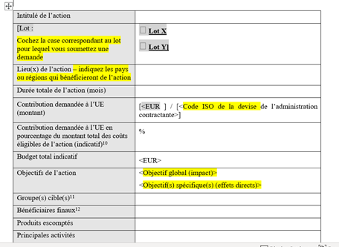
I. Le résume de l’action
Résumé de l’action (max 1 page)
9
Notes:
9
Just a table to fill in.
It is like the business card of the project
Should not exceed 1 page
Pay attention to the intervention logic!

Slide 10
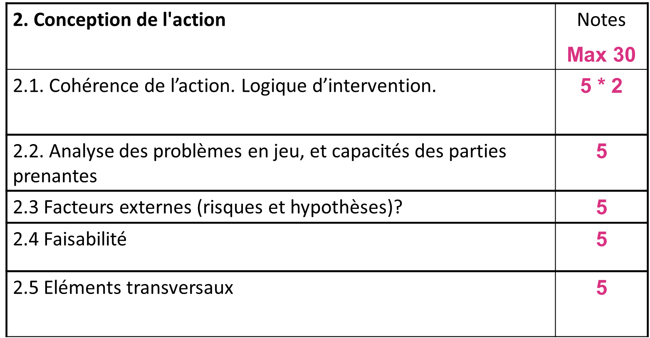
La structure de la note conceptuelle
/ 30
2. Conception de l’action (max 2 pages)

Slide 11
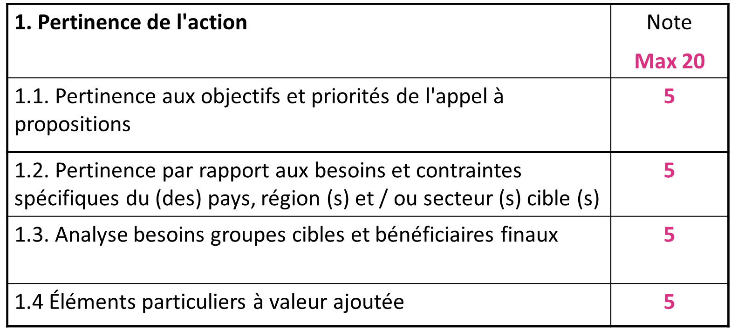
La structure de la note conceptuelle
/ 20
1. Pertinence de l’action (max 3 pages)

Slide 12
La note conceptuelle: la structure
1.La pertinence de l’action (max 3 pages)
Que va évaluer l’UE?
Conseils:
1.1. Pertinence aux objectifs et priorités de l'appel à propositions
1.2. Pertinence par rapport aux besoins et contraintes spécifiques du (des) pays, région (s) et / ou secteur (s) cible (s)
Vous devez montrer que vous connaissez le cycle des opérations de l’UE et que votre proposition s'y intègre parfaitement.
Vous devez maintenant montrer que votre proposition est également pertinente pour les plans nationaux et régionaux et que vous tenez compte de toute initiative de l'UE dans ce domaine (DG DEVCO/INTPA)

Slide 13
La note conceptuelle: la structure
1. Pertinence de l’action (max 3 pages)
Que va évaluer l’UE?
Conseils:
1.3. Analyse besoins groupes cibles et bénéficiaires finaux
Vous devez montrer que vous connaissez vos bénéficiaires directes et finaux.
Vous devez également montrer que ce que vous proposez est adapté à leurs besoins
Quantifier autant que possible
1.4 Éléments particuliers à valeur ajoutée
Il ne suffit pas de dire que vous allez vous occuper de la question du genre et de l'environnement, il faut maintenant montrer comment vous allez le faire.
Essayez d'être innovant,

Slide 14
La note conceptuelle: la structure
2. Conception de l’action (max 2 pages)
Que va évaluer l’UE?
Conseils:
- Vous devez élaborer un logique d'intervention qui soit cohérente et en accord avec l'analyse du contexte.
- Vous devez montrer que vous connaissez le contexte et que l'action est en accord avec celui-ci.
- Il y a une nette évolution vers une focalisation sur les résultats et les produits.
2.1. Cohérence de l’action. Logique d’intervention.
2.2. Analyse des problèmes en jeu, et capacités des parties prenantes
Important d’élaborer un arbre à problème et à objectif

Slide 15
La note conceptuelle: la structure
2. Design of the action (max 2 pages)
What will EC evaluate?
Tips:
Il est important, même à ce stade, que vous élaboriez un cadre logique afin d'avoir une idée claire des hypothèses de votre action et des risques potentiels qui peuvent compromettre votre action.
5=5
2.3 Facteurs externes (risques et hypothèses)?
2.4 Faisabilité
Portez une attention particulière à la chaîne de résultats de votre action
2.5 Eléments transversaux
Dans votre proposition, vous devez au mentionner les thématiques transversales suivantes:
L’environnement
Le genre
Project axe sur les droits

Slide 16
Les étapes de l’approche cadre logique et les critères d’évaluation de la note conceptuelle
Résumé dans la matrice du cadre logique
Phase de conception
2.4 Faisabilité
Identifier les sources de vérifications
Identifier les indicateurs
Définir les hypothèses de votre projet
2.3 Facteurs externes (risques et hypothèses)?
Définir l’intervention
(la chaine des résulats)
2.1. Cohérence de l’action. Logique d’intervention.
Phase d’analyse
2.5 Eléments transversaux
Définir la stratégie
1.4 Éléments particuliers à valeur ajoutée
Analyser les objectifs
1.2. Pertinence par rapport aux besoins et contraintes spécifiques du (des) pays, région (s) et / ou secteur (s) cible (s)
Analyser les problèmes
2.2. Analyse des problèmes en jeu, et capacités des parties prenantes
Phase préparatoire
Analyser les partis prenantes
1.3. Analyse besoins groupes cibles et bénéficiaires finaux
Identifier le secteur, la thématique, le ou les problèmes centraux
1.1. Pertinence aux objectifs et priorités de l'appel à propositions

Slide 17
Evaluation de la note conceptuelle
Conception de l’action (max 2 pages)
Comment?
Pertinence de l’action (max 3 pages)
Pourquoi?
30 points
20 points

Slide 18
La note conceptuelle: les éléments clés
Conception de l'action = section la plus importante de la note de synthèse
Vous devez à ce stade avoir élaboré une chaîne de résultats solide
Section "Pertinence
Vous devez fournir beaucoup d'informations. Suivez la liste et respectez l'ordre des éléments mentionnés dans le formulaire
Il est important de mentionner tous les facteurs à l'origine des problèmes que votre projet abordera
Pourquoi le(s) groupes cibles a-t-il besoin d'aide ?
groupe cible : directement affecté positivement par l'action au niveau de l'objectif de l'action (objectif spécifique)
les bénéficiaires finaux : effets positifs à long terme au niveau de la société ou du secteur
Éléments à valeur ajoutée

